Slide 1



директор КГАУ ДПО «ЦОПП Пермского края»
Черных Алексей Викторович
.
Практика реализации КГАОУ ДПО «ЦОПП Пермского края» методических мероприятий,
обеспечивающих профессиональный рост педагогических работников СПО

Slide 2
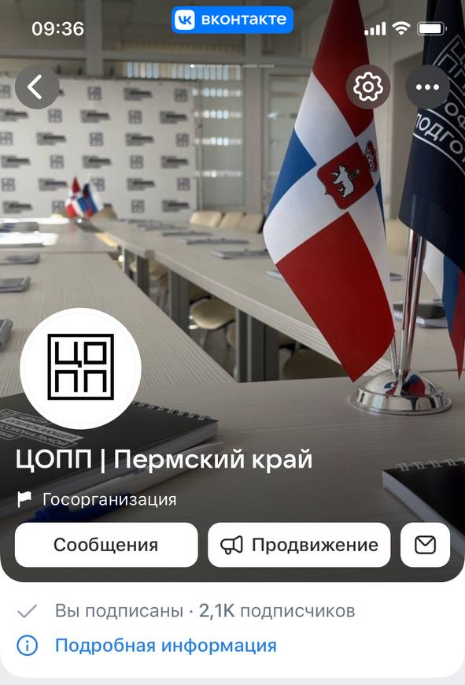



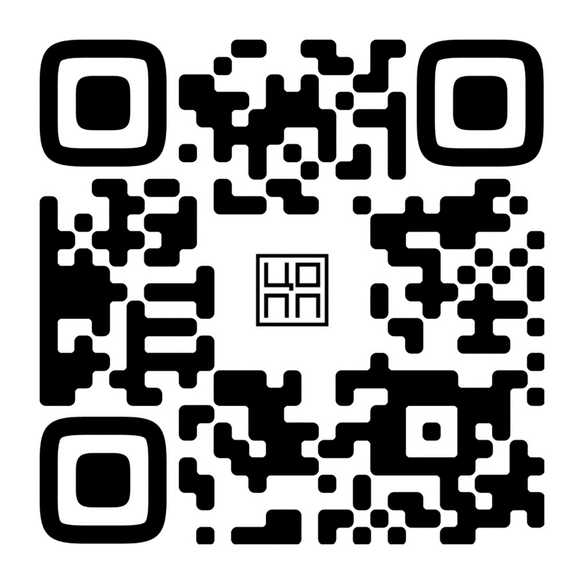

Роли КГАУ ДПО «ЦОПП Пермского края», связанные с деятельностью ПОО
Региональный центр Всероссийского чемпионатного движения по профессиональному мастерству «Профессионалы»
Региональный центр развития движения «Абилимпикс»
Базовый центр карьеры
Региональный оператор демонстрационного экзамена
Региональный оператор -Всероссийского конкурса среди педагогических работников системы среднего профессионального образования «Мастер года»
Методическое сопровождение деятельности ПОО
КГАУ ДПО «ЦОПП Пермского края»
«Практика реализации КГАОУ ДПО «ЦОПП Пермского края» методических мероприятий"

Slide 3
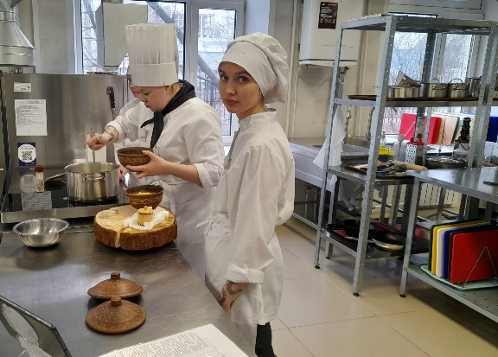
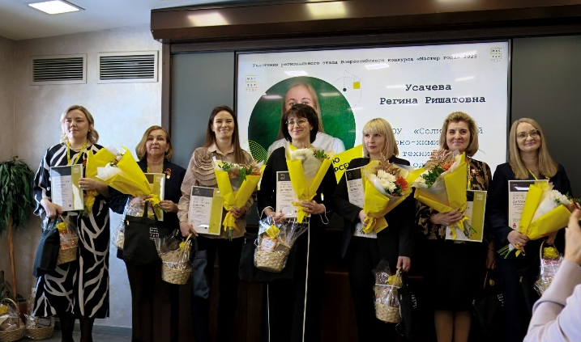
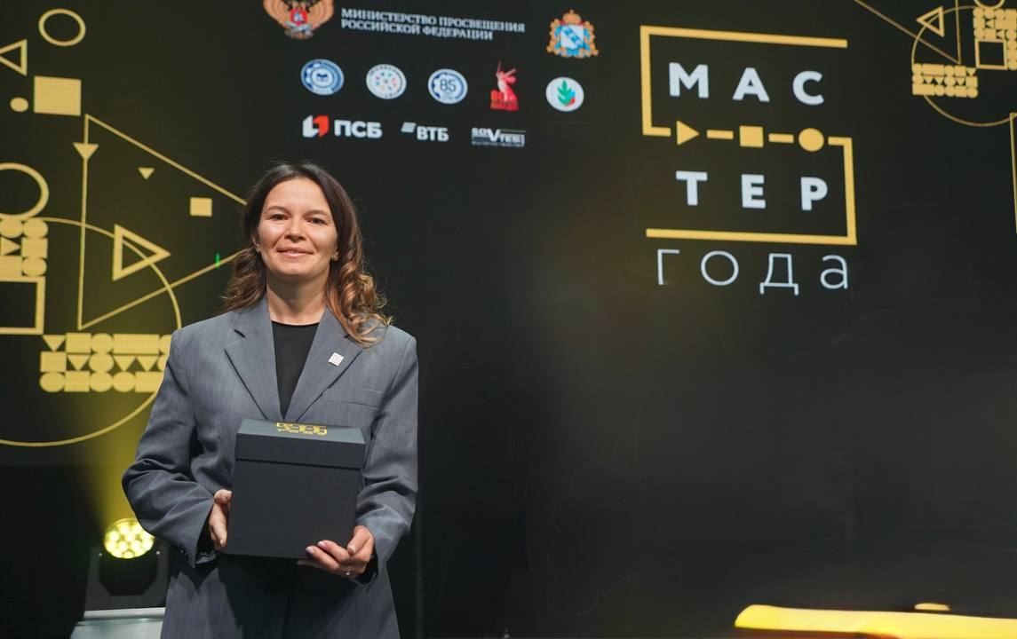
Конкурс «МАСТЕР ГОДА» как драйвер профессионального роста преподавателей и мастеров
ОТБОРОЧНЫЙ ЭТАП-институциональный (600) и зональный (55)
РЕГИОНАЛЬНЫЙ ЭТАП (37 заявок – 10 участников)
ФИНАЛЬНЫЙ ЭТАП
(4 место, ФИНАЛИСТ)
Октябрь 2024 -
февраль 2025
С 14.03. по 18.03.2025 – Методический этап
С 07.04. по 18.04.2025 – Конкурсные испытания
29.04. 2025 – церемония награждения
28 сентября – 2 октября
в г. Курск
КГАУ ДПО «ЦОПП Пермского края»
«Практика реализации КГАОУ ДПО «ЦОПП Пермского края» методических мероприятий"

Slide 4
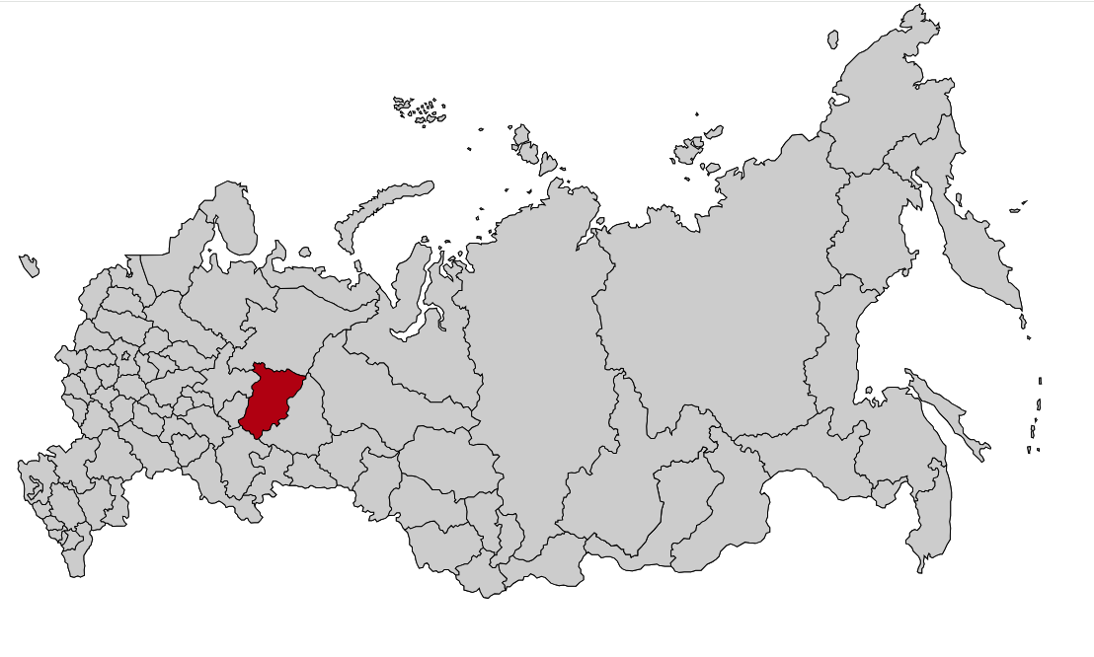
Опыт участников конкурса «Мастер года» – это инвестиции в систему СПО Пермского края
2021- Лапицкий Андрей Владимирович
ГБПОУ «КИТ им. В.П. Сухарева» в рамках конкурса «Учитель года»
2022 – Наметова Татьяна Александровна
ГБПОУ «Краевой политехнический колледж»
17 участников из 14 ПОО
2023 – Жданов Анатолий Витальевич
ГБПОУ «Краевой политехнический колледж»
18 участников из 17 ПОО
2024 – Ильин Анатолий Владимирович
ГБПОУ «Чусовской индустриальный техникум»
461 участник из 48 ПОО
2025 – Редькина Юлия Геннадьевна
ГБПОУ «Березниковский политехнический техникум»
600 участников из 48 ПОО
Из них 269 участвующих в федеральном проекте «Профессионалитет»
2026 –…
Более 650 участников из 48 и более ПОО
КГАУ ДПО «ЦОПП Пермского края»
«Практика реализации КГАОУ ДПО «ЦОПП Пермского края» методических мероприятий"

Slide 5
Доля преподавателей и мастеров с первой и высшей категорией (данные СПО-1 за 2025 г)
Среднее значение показателя – 44,5%
КГАУ ДПО «ЦОПП Пермского края»
«Практика реализации КГАОУ ДПО «ЦОПП Пермского края» методических мероприятий"

Slide 6
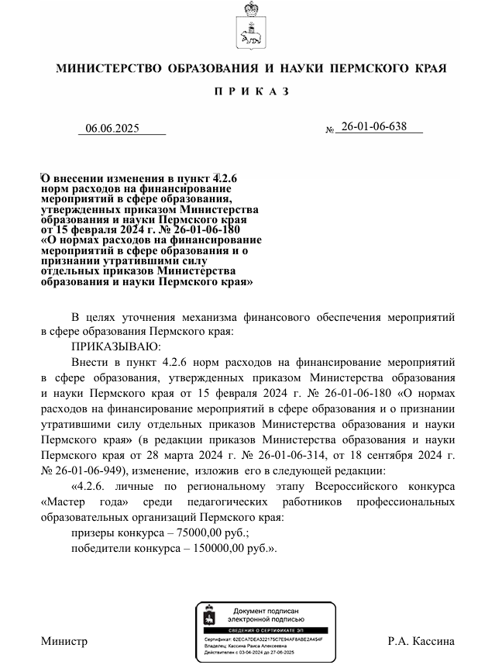
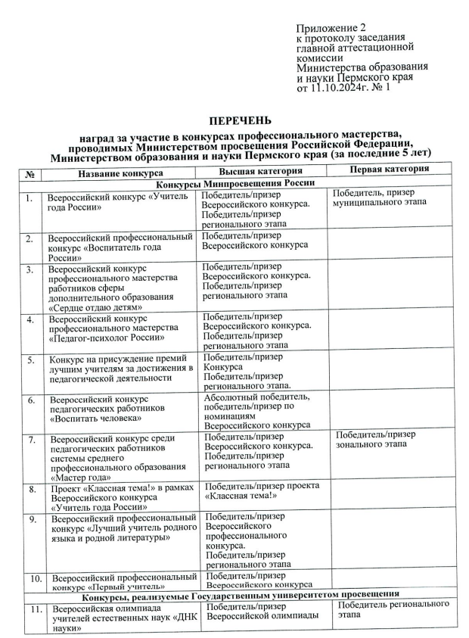
Мотивационная составляющая участников «Мастер года»
Положение о порядке проведения регионального этапа Всероссийского конкурса педагогических работников системы среднего профессионального образования «Мастер года» Пермского края в 2026 г
КГАУ ДПО «ЦОПП Пермского края»
«Практика реализации КГАОУ ДПО «ЦОПП Пермского края» методических мероприятий"

Slide 7
Доля преподавателей и мастеров – участников конкурса «Мастер года» в 2025 г
Среднее значение показателя – 25,3%
КГАУ ДПО «ЦОПП Пермского края»
«Практика реализации КГАОУ ДПО «ЦОПП Пермского края» методических мероприятий"

Slide 8





Проекты – как методические площадки для профессионального роста
КГАУ ДПО «ЦОПП Пермского края»
«Практика реализации КГАОУ ДПО «ЦОПП Пермского края» методических мероприятий"

Slide 9
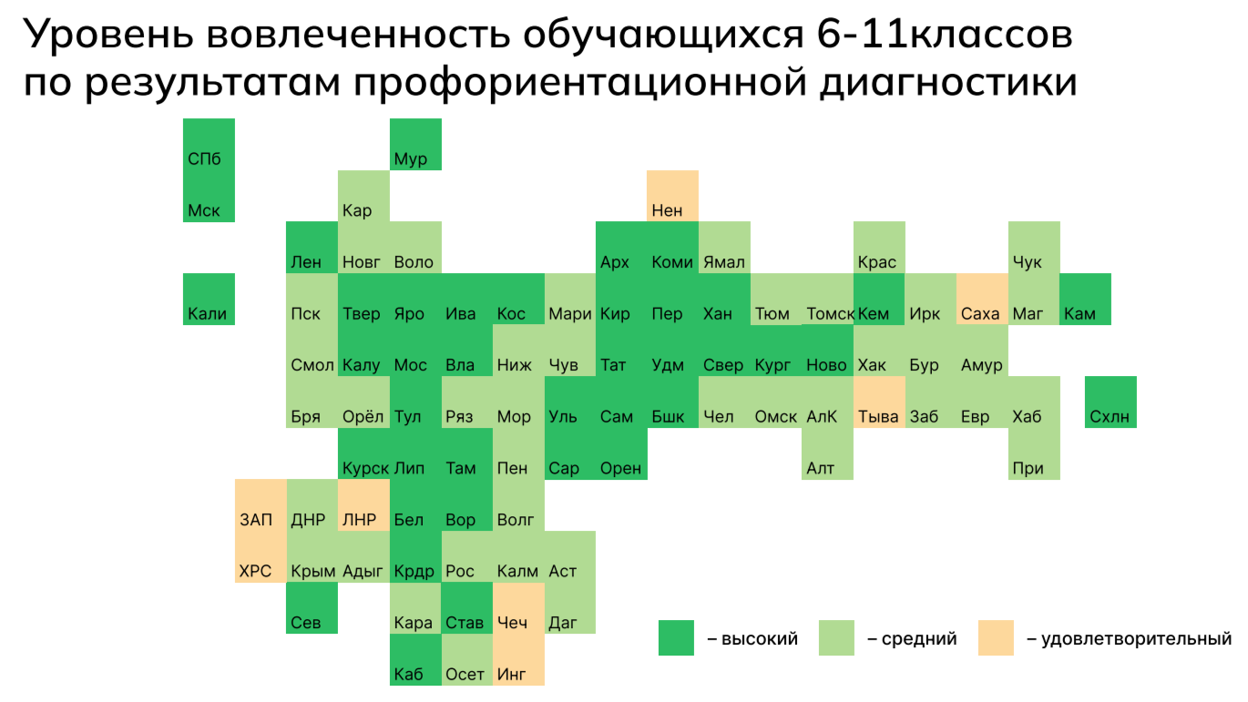
Реализация Единой модели профориентации Федерального проекта «Профессионалитет»
Федеральный показатель проекта «Профессионалитет» по вовлечению школьников выполнен на > 120%
КГАУ ДПО «ЦОПП Пермского края»
«Практика реализации КГАОУ ДПО «ЦОПП Пермского края» методических мероприятий"

Slide 10
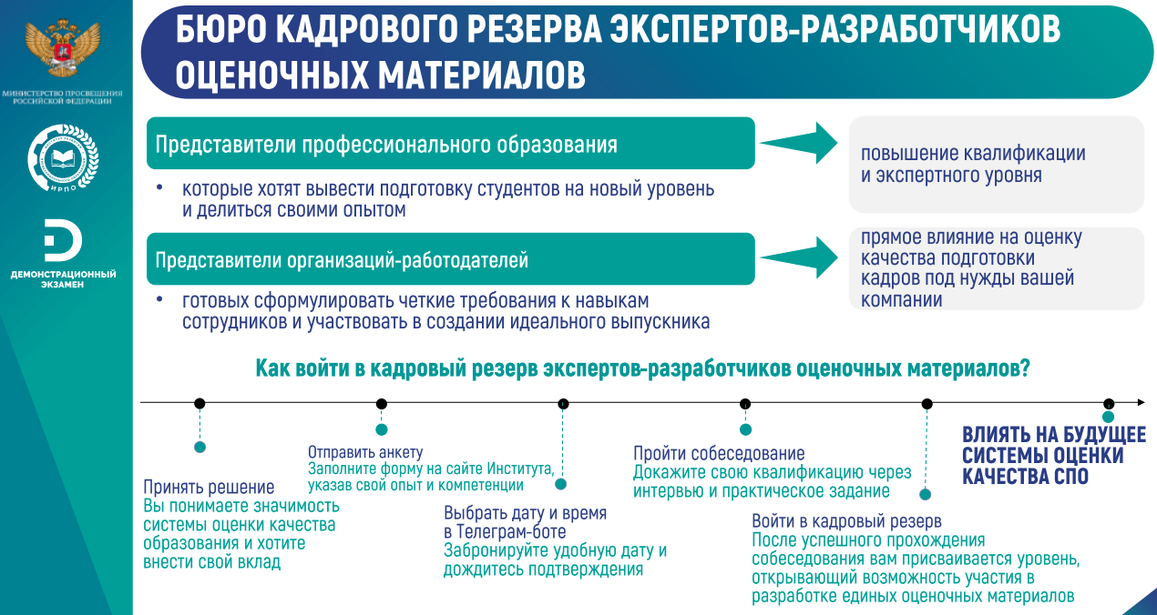
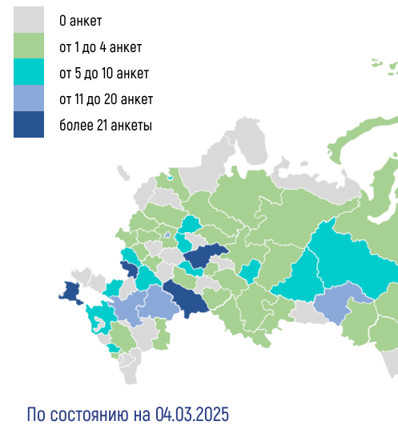
Разработка оценочных материалов ДЭ
КГАУ ДПО «ЦОПП Пермского края»
«Практика реализации КГАОУ ДПО «ЦОПП Пермского края» методических мероприятий"

Slide 11
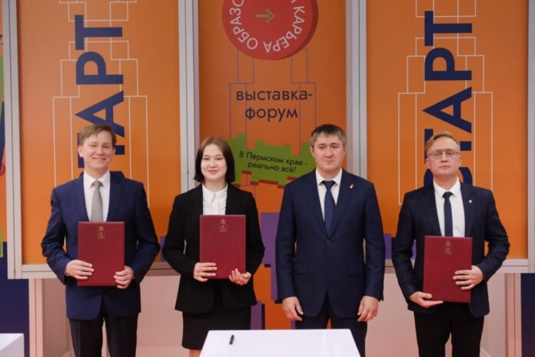
Методическое обеспечение центров карьеры по трудоустройству будущих выпускников
Доля целевых договоров от общего количества обучающихся в ПОО за год увеличилась на > 80%
КГАУ ДПО «ЦОПП Пермского края»
«Практика реализации КГАОУ ДПО «ЦОПП Пермского края» методических мероприятий"

Slide 12
Вы можете задать вопросы!
КГАУ ДПО «ЦОПП Пермского края»
«Единая модель профориентации для школьников"

